Slide 1

Нейротехнологии и аффективные вычисления
Notes:
Эмоции играют важную роль в жизни человека.

Slide 2


Аффективные вычисления
2
Аффективные вычисления (Affective Computing) – это вычисления, которые связаны с эмоциями или другими аффективными явлениями, возникают из них или преднамеренно влияют на них (Розалинд Пикар).
Аффективные вычисления – область ИИ, исследующая компьютерные методы и технологии, обеспечивающие естественное взаимодействие между машиной (роботом) и человеком с учетом его психоэмоционального состояния.
Аффективные вычисления включают в себя исследования и разработку систем и устройств, которые могут распознавать, интерпретировать, обрабатывать и моделировать человеческие аффекты.
Розалинд Пикар
http://www.media.mit.edu/picard/
Notes:
Появление направления эмоциональных вычислений, или Affective Computing, относится к 1995 году, когда Розалинд Пикард опубликовала свою книгу под названием Affective Computing.

Slide 3

Основные вопросы
3
Как аффект влияет на взаимодействие человека с компьютером или роботом?
Можно ли перенести человеческие эмоции на вычислительные системы?
Как распознавание аффектов поможет пониманию людей машинами? Почему важно добиваться от роботов эмоциональной отдачи?
Как сделать человекоподобные компьютеры и машины?
Этические вопросы “наделения” машин эмоциональным интеллектом.

Slide 4

Аффективные вычисления
4
Аффективные вычисления – интердисциплинарная область
Компьютерные науки
Когнитивные науки
Психология

Slide 5
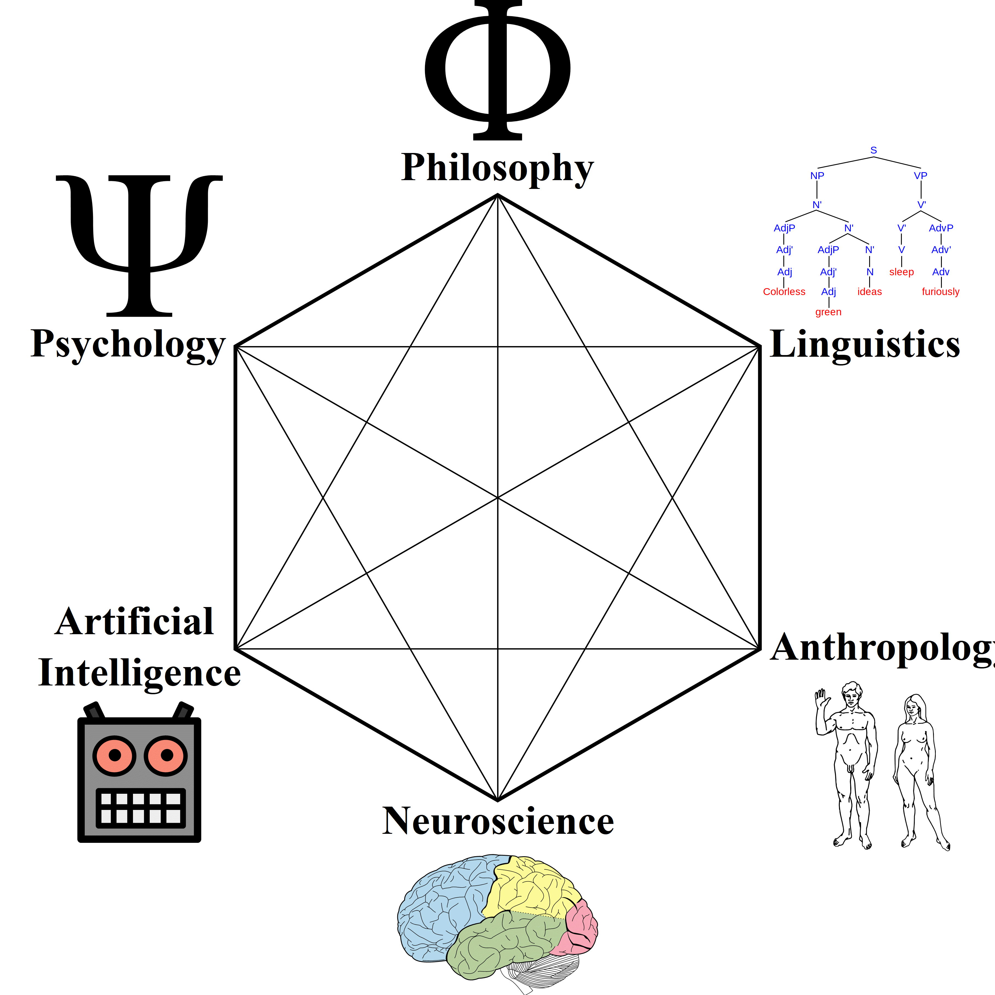
Когнитивные науки
5
Когнитивная наука — это междисциплинарное научное изучение сознания и его процессов с привлечением лингвистики, психологии, нейробиологии, философии, информатики, ИИ и антропологии.
Изучает природу, задачи и функции познания (в широком смысле)
Notes:
Когнитивная наука — это междисциплинарное научное изучение сознания и его процессов с привлечением лингвистики, психологии, нейробиологии, философии, информатики, ИИ и антропологии. Изучает природу, задачи и функции познания (в широком смысле)

Slide 6
Аффективные психоэмоциональные состояния
6
Аффект и эмоции – короткие и интенсивные переживания человека.
Эмоции (от лат. emoveo – волновать, возбуждать), возникают на конкретную ситуацию, выражаются в переживании человеком своего отношения к окружающей действительности и к себе самому, это форма проявления чувств, например: злость, грусть, радость, страх.
Аффект носит взрывной характер и неконтролируем.
Чувства (например: симпатия, любовь, ненависть) показывают отношение к конкретным объектам, отличие чувств от эмоций в том, что чувства обладают относительной устойчивостью и постоянством.
Настроения (например: веселое, мрачное, подавленное, жизнерадостное) отражают ощущения к ситуации в целом, а не к конкретным объектам.
Отношения (например, отстраненность, холодность, теплота, поддержка).
Переживания (например, нервозность, беспокойство).

Slide 7
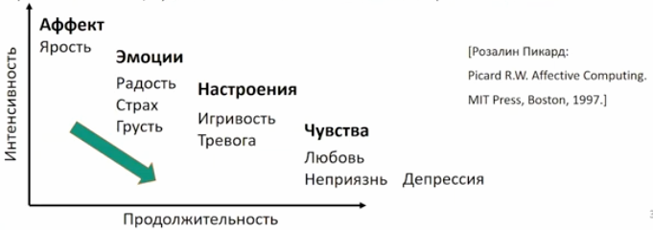
Аффективные психоэмоциональные состояния
7
Notes:
Некоторые аффективные состояния, например, депрессия, могут иметь неопределенную длительность.

Slide 8
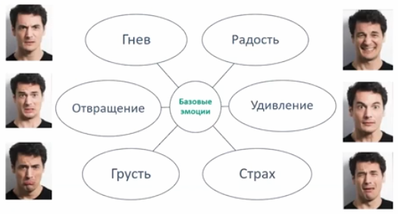
Аффективные вычисления
8
Люди проявляют свои эмоции многомодально: мимика лица, жесты и движения тела, характеристики голоса, физиологические сигналы (потоотделение, пульс, цвет кожи и др.), эмодзи, …

Slide 9
Дискретные модели эмоций
9
Эмоциональная сфера человека состоит из первичных, фундаментальных эмоций, их комбинация создает вторичные эмоции.
Классификация Экмана¹
Радость
Удивление
Отвращение
Печаль
Гнев
Страх
Классификация Изарда²
Радость
Интерес
Удивление
Печаль
Гнев
Отвращение
Презрение
Страх
Стыд
Вина
Зависть = интерес+гнев+стыд
¹Ekman P. Basic emotions // Handbook of cognition and emotion / eds.: T. Dalgleish M. J. Power. — Hoboken, New Jersey: John Wiley & Sons, Ltd., 1999. — P. 45–60.
²Изард К. Э. Психология эмоций. — СПб.: Питер, 1999.
Notes:
Зависть = интерес+гнев+стыд

Slide 10
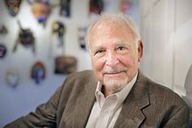
Базовые эмоции
10
Изначально: радость, злость, отвращение, страх, грусть и удивление.
Дополнительно: презрение, стыд, чувство вины, смущение и благоговейный трепет.
Окончательно: радость, злость, отвращение, страх, грусть
Требуют проверки: удивление, презрение, стыд, вина
Пол Экман

Slide 11
Классификация эмоций
11
Десять фундаментальных эмоций (по К. Изарду)
Интерес-возбуждение: является сильным мотивом познавательной деятельности.
Радость: возникает в ситуации удовлетворения личных потребностей.
Страдание: противоположна радости.
Гнев: возникает в ответ на препятствие при достижении цели, а также в ситуациях, когда ограничиваются возможности самореализации.
Стыд: особенно остро переживается, когда человек сравнивает себя с другими, парализует мышление, отрицательно влияет на поступки человека, однако при этом активизирует защитные механизмы личности.

Slide 12
Классификация эмоций
12
Десять фундаментальных эмоций (по К. Изарду)
Гордость: возникает тогда, когда человек переживает свою значительность, важность, достойность и стремится продемонстрировать это другим.
Отвращение: возникает в отношении людей и явлений, которые воспринимаются как уродливые, отвратительные и т. д.
Презрение: близка к отвращению, но возникает по отношению к людям, когда их поведение или какие-то личностные качества не соответствуют его нравственным требованиям.
Вина: раскаяние и осуждение себя (не успел, не смог, не предупредил), желание как-то искупить свою вину (помочь, попросить прощения).
Страх: возникает при опасности и угрозе человеку.

Slide 13
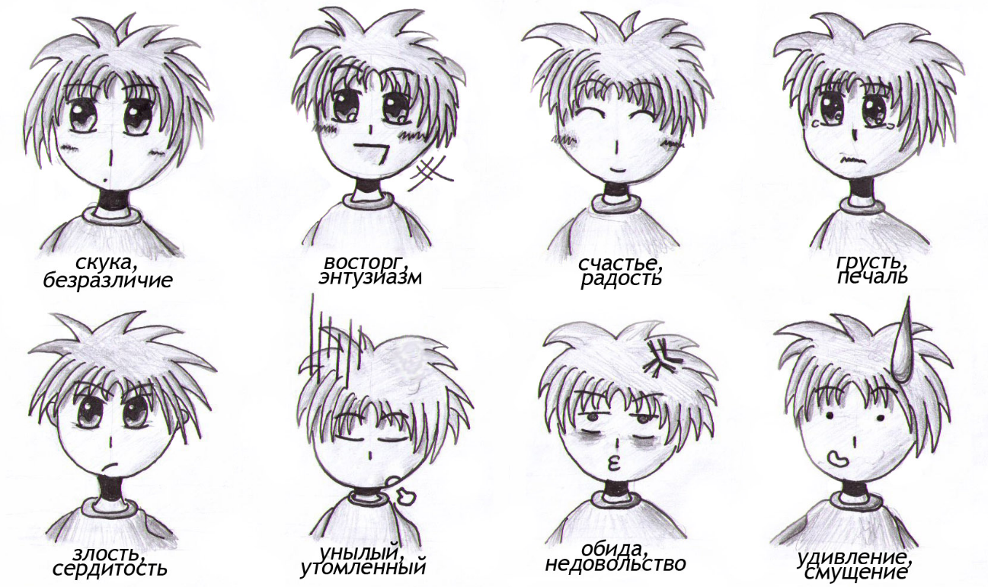
Эмоциональные состояния
13

Slide 14
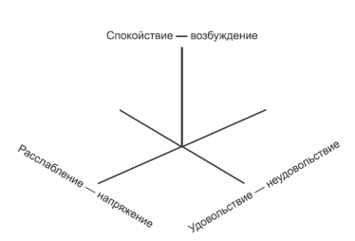
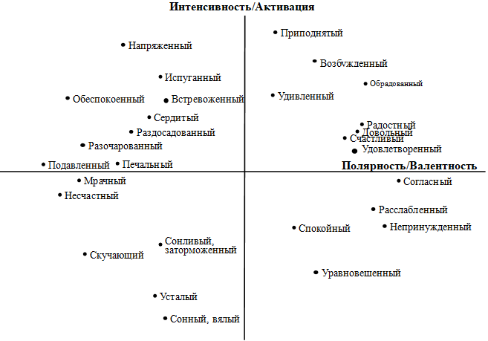
Пространственные модели эмоций
14
Эмоции могут быть представлены как бесконечный спектр
Модель Вундта. Структура эмоции характеризуются тремя измерениями: удовольствием - неудовольствием, возбуждением – успокоением и напряжением – разрешением. Эмоциональные переживания характеризуются одним, двумя или всеми тремя из указанных полярных измерений.
Модель Рассела. Оси координат: валентность эмоции (от отрицательной до положительной) и активация психики (от спокойной до активной). Включает 28 слов, отражающих эмоциональные состояния.

Slide 15
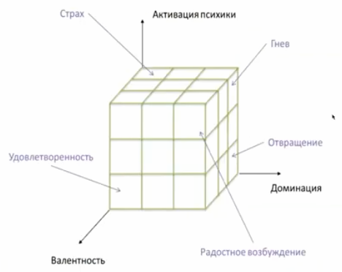
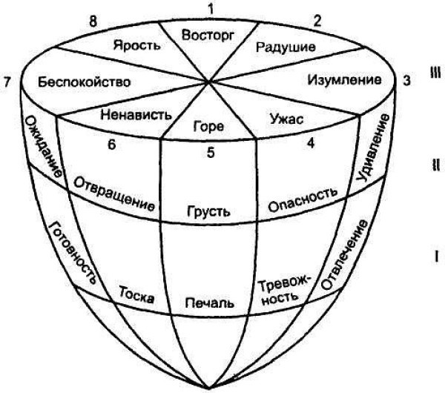
Пространственные модели эмоций
15
Определяется число базовых измерений (первичных эмоций), определяющих мерность пространства
1-8 последовательность базисных эмоций
I-III- уровни интенсивности эмоций

Slide 16
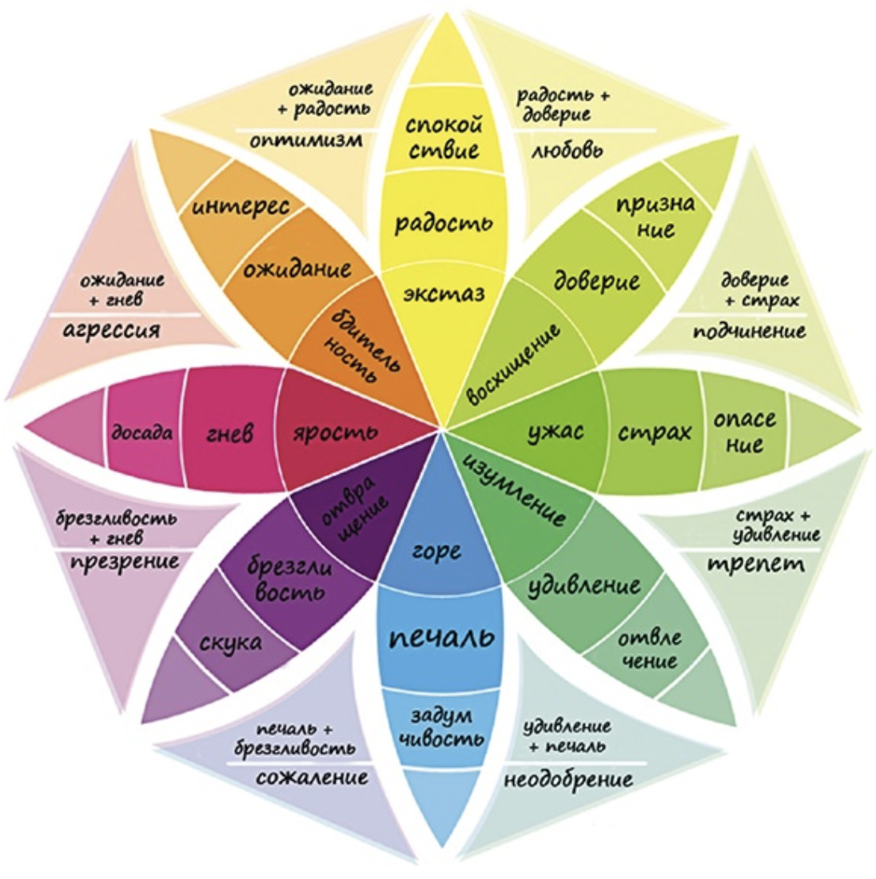
Колесо Роберта Плутчика
16
Notes:
Пример смешанной модели эмоций.
С одной стороны это категориальная модель, с другой стороны она включает смешанные эмоции и отображает интенсивность (чем более яркий цвет, тем более выражена сама эмоция).

Slide 17
Классификация эмоций
17
По степени влияния на человека: стенические и астенические
Стенические (stenos – возбуждение) - эмоции, повышающие жизнедеятельность организма (например, радость)
Астенические – угнетающие, тормозящие, пассивные (например, печаль)
Notes:
Астенические эмоции часто трактуются как отрицательные, так как мешают человеку достигать цели, хорошо работать.

Slide 18
Теория дуальных процессов
18
Эмоциональный
Параллельный
Ассоциативный
Интуитивный
Когнитивный
Последовательный
Основанный на правилах
Рациональный
Человек обладает двумя способами принятия решения:
Рациональный
Эмоциональный
Часто рекомендуют противоположные решения.

Slide 19
Эмоции: недостаток или преимущество
19
«Только тот использует свою страсть, кто не может использовать свой разум» (Цицерон).
«Страсти подобны демонам … наша единственная безопасность состоит в том, чтобы держать их спящими. Если они проснутся, мы пропали» (Гете).
«Страсти – это ветры, которые наполняют паруса судна; они иногда топят его, но без них невозможно было бы проложить путь» (Вольтер).
«Людям все равно, сколько вы знаете, до тех пор, пока они не узнают, насколько вам не все равно» (Теодор Рузвельт).
Без эмоций у нас не было бы никакой мотивации, никакого импульса или побуждения действовать или даже рассуждать, эмоции необходимы для принятия решений.

Slide 20
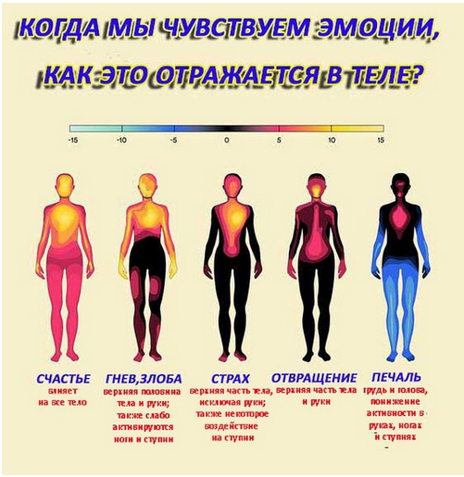
Тепловая карта эмоций
20

Slide 21
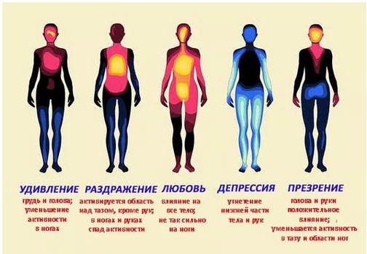
Тепловая карта эмоций
21

Slide 22
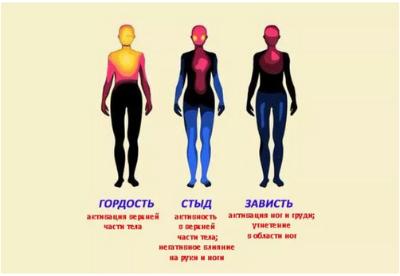
Тепловая карта эмоций
22

Slide 23
Функции эмоций
23
Физические:
Подготовка к действию: заряжает организм энергией, меняет положение тела.
Когнитивные:
Непрерывная оценка значимых событий.
Изменение поведения и целей.
Социальные:
Сигнализация: передача информации о психическом состоянии.
Координация: ориентация и координация группового реагирования.
Notes:
Эмоции необходимы для нормального развития человека.
Потребность в эмоциональном насыщении удовлетворяется человеком во время борьбы за достижение разных целей.

Slide 24
Функции эмоций
24
Защитная:
положительные эмоции, возникающие при достижении цели, запоминаются и при похожей ситуации могут извлекаться из памяти для получения такого же полезного результата;
отрицательные эмоции предупреждают от повторного совершения ошибок.
Воздействие на познавательные процессы:
эмоционально окрашенные события запоминаются лучше, чем нейтральные;
благодаря эмоциональным механизмам лучше работает воображение.

Slide 25
Функции эмоций
25
Коммуникативная
Дезорганизующая
Мобилизующая

Slide 26
Цели и направления исследований
26
Цели:
Создание систем, которые обнаруживают эмоции пользователя.
Создание систем, которые выражают то, что человек воспринимает в качестве эмоций.
Создание систем, которые на самом деле «переживают» эмоцию. Идентификация эмоций по выражению лица, голосу, тексту, физиологическим характеристикам.
Направления:
Воспроизведение эмоций при синтезе речи и выражений лица.
Моделирование влияния эмоций на принятие решений, моделирование факторов, вызывающих эмоции.
Разработка приложений для медицины, образования, игр и развлечений.
Исследование когнитивных процессов.

Slide 27
Сферы применения
27
Образование — эмоциональное состояние оказывает существенное влияние на его способности к обучению.
Медицина (использование социальных роботов).
Компьютерные игры.
Социальный мониторинг.
Маркетинг.
Отслеживание состояний водителей.

Slide 28
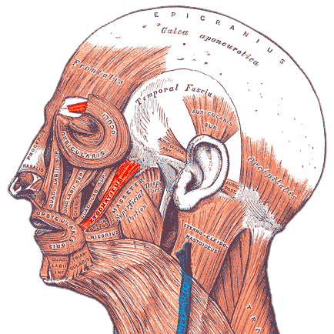
Измерение эмоций
28
Выражение лица
Цвет лица
Голос
Жесты
Движения глаз
Активность сердечно-сосудистой системы
Электрическая активность мышц лица
Электрическая активность кожи
Электрическая активность мозга
Анализ текста

Slide 29
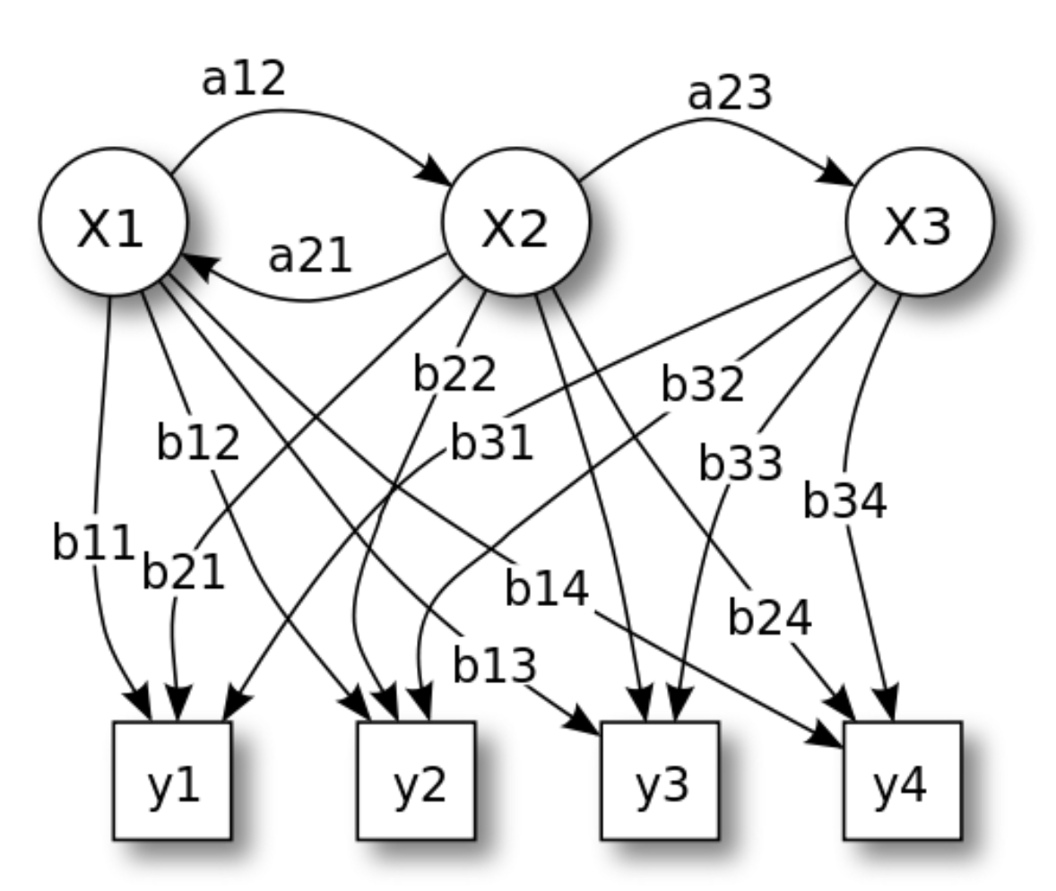
Применяемые алгоритмы
29
Алгоритм k-ближайших соседей
Метод опорных векторов
Деревья решений
Гауссова модель смеси
Искусственные нейронные смеси
Скрытая марковская модель

Slide 30
Задачи дисциплины
30
Формирование базового понимания теории эмоций и ряда социальных наук.
Формирование понимания функций эмоций в контексте автономных систем и человеко-машинного взаимодействия.
Формирование представления о текущем состоянии области аффективных вычислений.
Формирование понимания методологических вопросов, связанных со сбором и анализом данных об эмоциях человека.

Slide 31

Спасибо за внимание!

